Slide 1

Pierwsza wizyta u logopedy
Sandra Iskrzycka

Slide 2
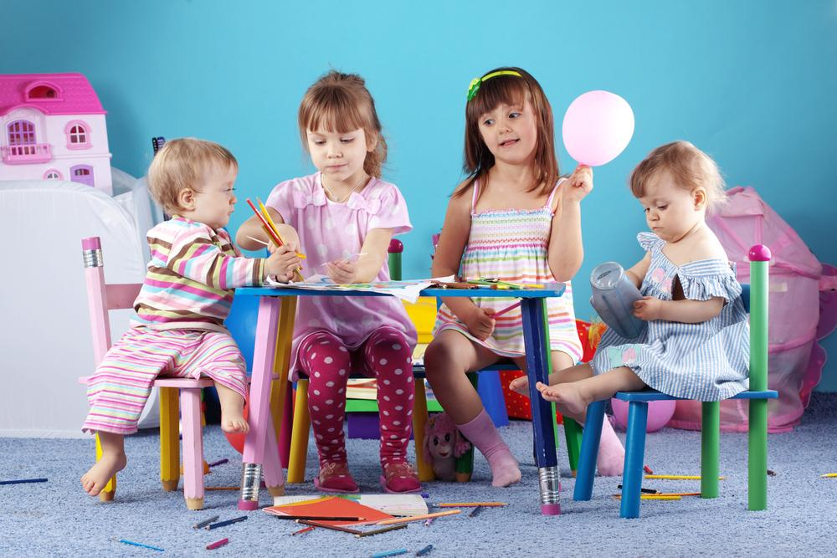
Kiedy udać się do logopedy?
- W jakim wieku powinno być dziecko?
- Co powinno nas niepokoić?
- Kiedy warto poczekać?
- Kto powinien przyjść na wizytę z dzieckiem do logopedy?

Slide 3

Jak wygląda pierwsza wizyta u logopedy?
wywiad
badanie
obserwacja

Slide 4

Jak przygotować się do pierwszej wizyty u logopedy?
Dokumenty dziecka: dotychczasowe badania, opinie.
Notatki dotyczące dotychczasowego rozwoju dziecka.
Przykładowy jadłospis.
Nagrania przedstawiające zachowanie dziecka w domu podczas rozmowy i zabawy z najbliższymi.

Slide 5

Jak przygotować dziecko do wizyty u logopedy?
Nie strasz!
Nie instruuj dziecka jak powinno się zachować.
Pozwól wziąć dziecku ulubioną zabawkę.

Slide 6
Dziękuję za uwagę.
Sandra Iskrzycka

